Slide 1
ЛАБОРАТОРНАЯ РАБОТА №4 По дисциплине: «Системы хранения и обработки данных» Тема: «Основы Git»
Выполнила работу студентка группы змИИВТ-241: Быкова А.О.
Принял: Короленко В.В.

Slide 2
Цель лабораторной работы:
изучить назначение распределённой системы управления версиями, освоить процесс создания репозитория и основы управления версиями файлов.
Основные задачи:
создание профиля и репозитория на платформе github;
установка git, запуск;
создание ветки для отработки своего проекта;
изучение основных команд git;
клонирование удаленного репозитория на локальный компьютер;
создание файла с данными о себе, изменение файла и отправка соответствующих изменений из локального репозитория на удаленный;
откат изменений до предыдущего коммита.
Ссылка на репозиторий с лабораторной работой №4: https://github.com/Anastasiabykova/degit

Slide 3
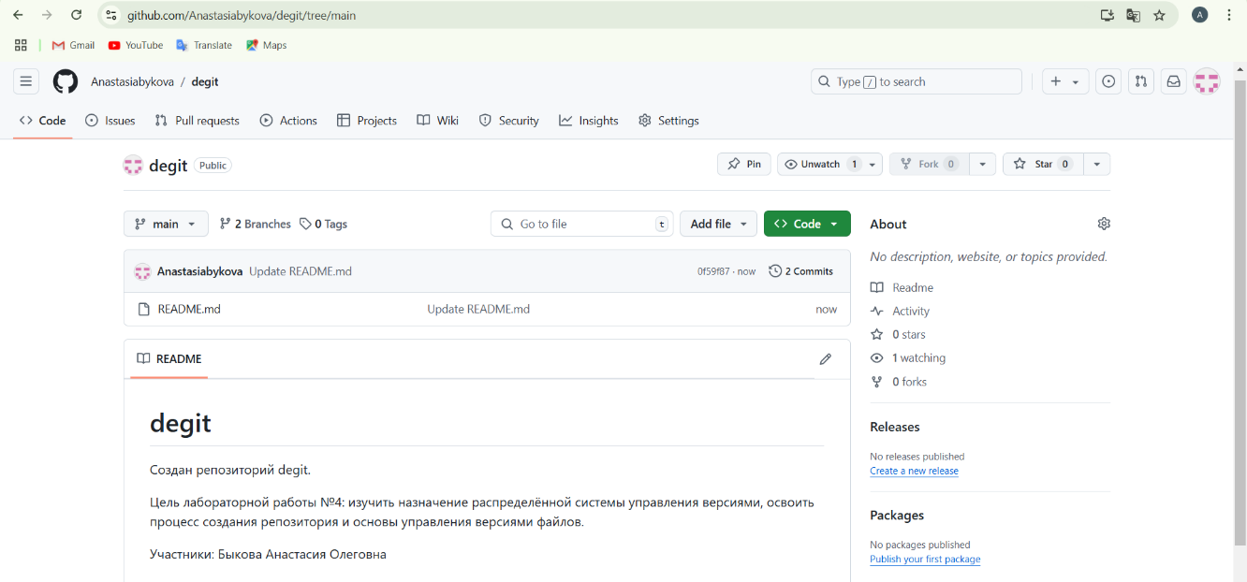
Ход работы:
1. Регистрация на сайте github.com, авторизация.
2. Создание нового репозитория degit, добавление комментария в файл readme.md:

Slide 4
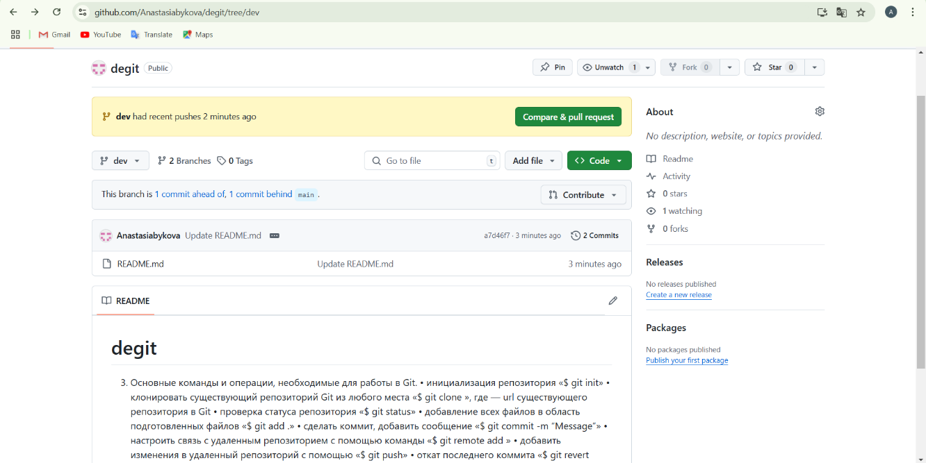
Ход работы:
3. Создание новой ветки dev, добавление комментария с описанием изученных команд в файл «readme.md»:

Slide 5
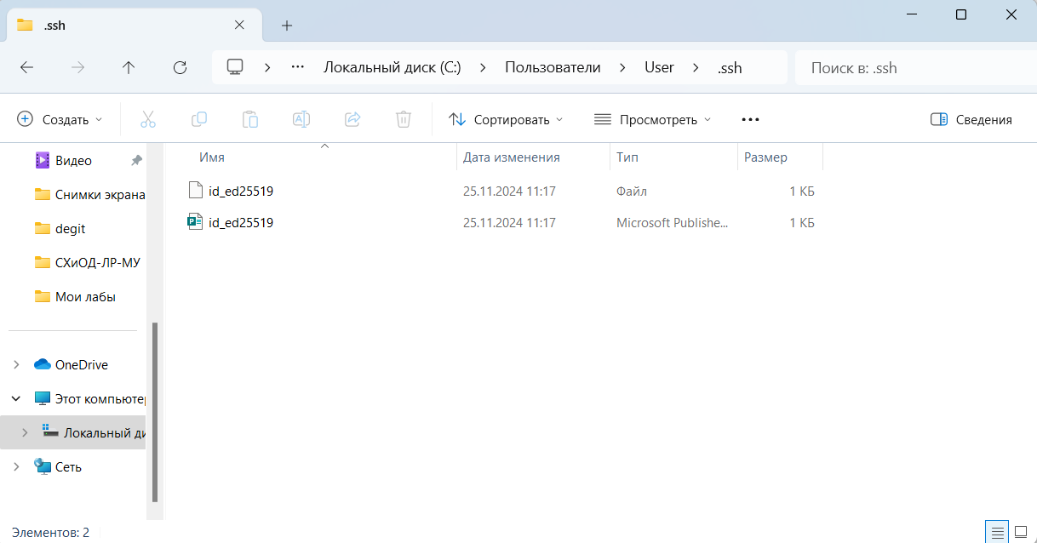
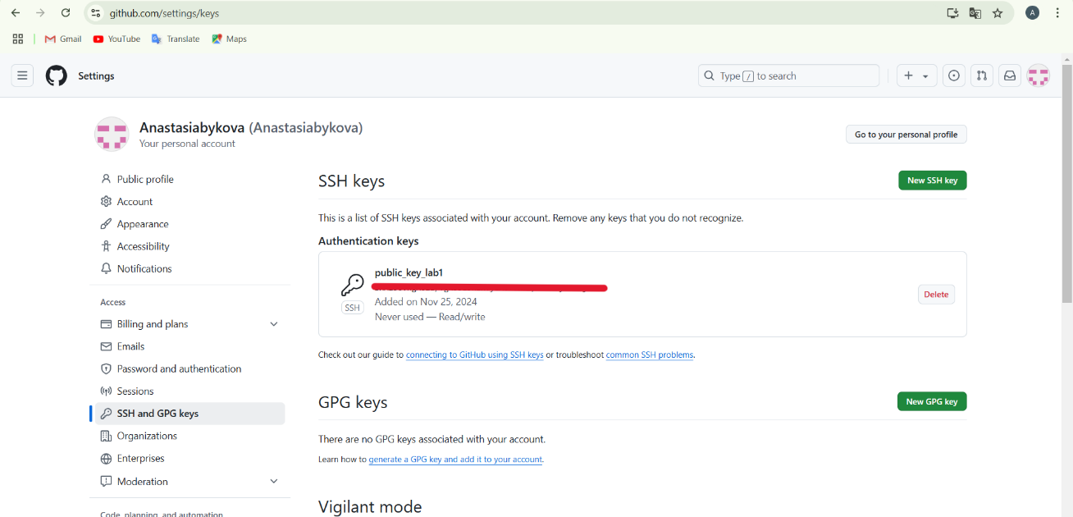
Ход работы:
4. Установка git на свой компьютер. Создание новой папки на локальном компьютере с именем репозитория «degit»
5. Через терминал git bash настраиваем подключение по SSH. В результате на локальном компьютере добавлены 2 ключа: публичный и приватный. Далее добавляем публичный ключ на GitHub.

Slide 6
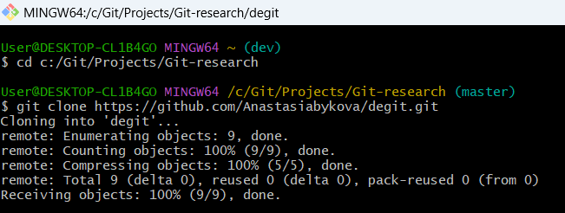
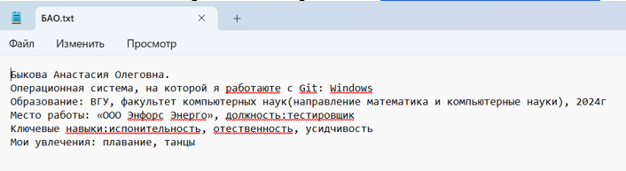
Ход работы:
6. Заходим через терминал в созданную для проекта папку. Далее инициируем создание репозитория(в моем случае клонирование удаленного) в созданной ранее для проекта папке.
В результате на локальном компьютере в активной папке появилась папка с репозиторием ./degit. При входе в эту папку активизируется локальный репозиторий (справа указано имя текущей ветки).
7. Создание текстового файла с содержимым согласно учебной задачи:

Slide 7
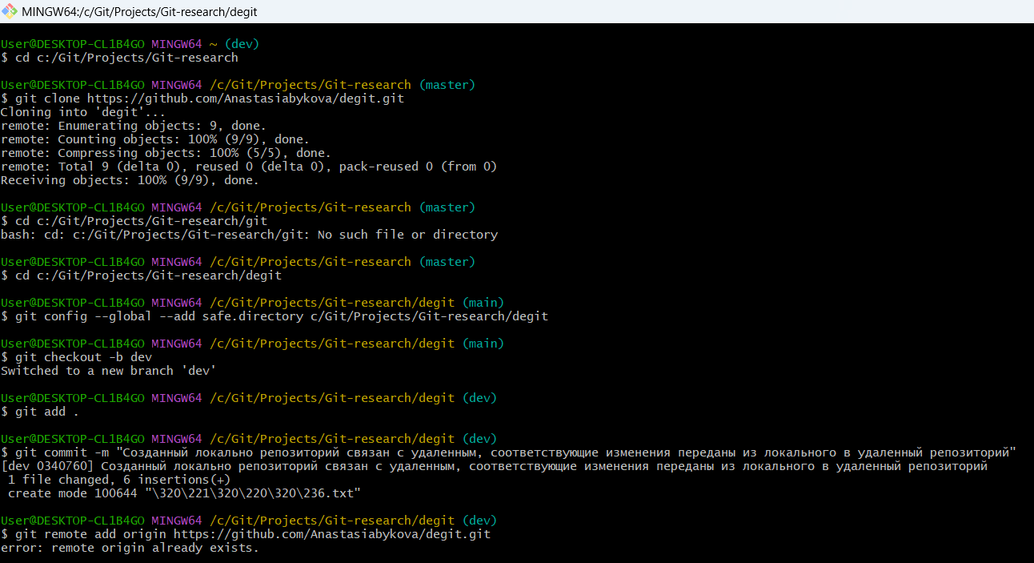
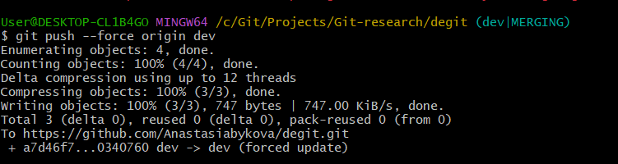
Ход работы:
8. Копируем содержимое созданного локального репозитория на удаленный (созданный ранее) в ветку dev, добавляя комментарий к коммиту.

Slide 8
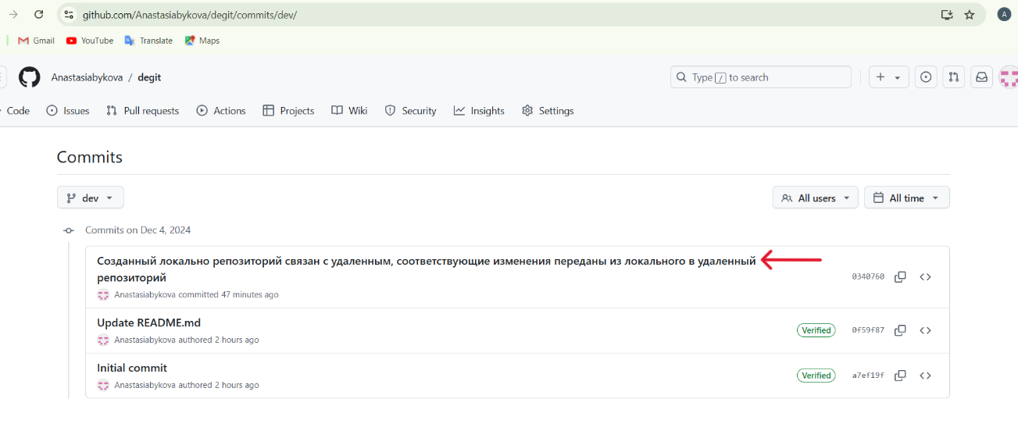
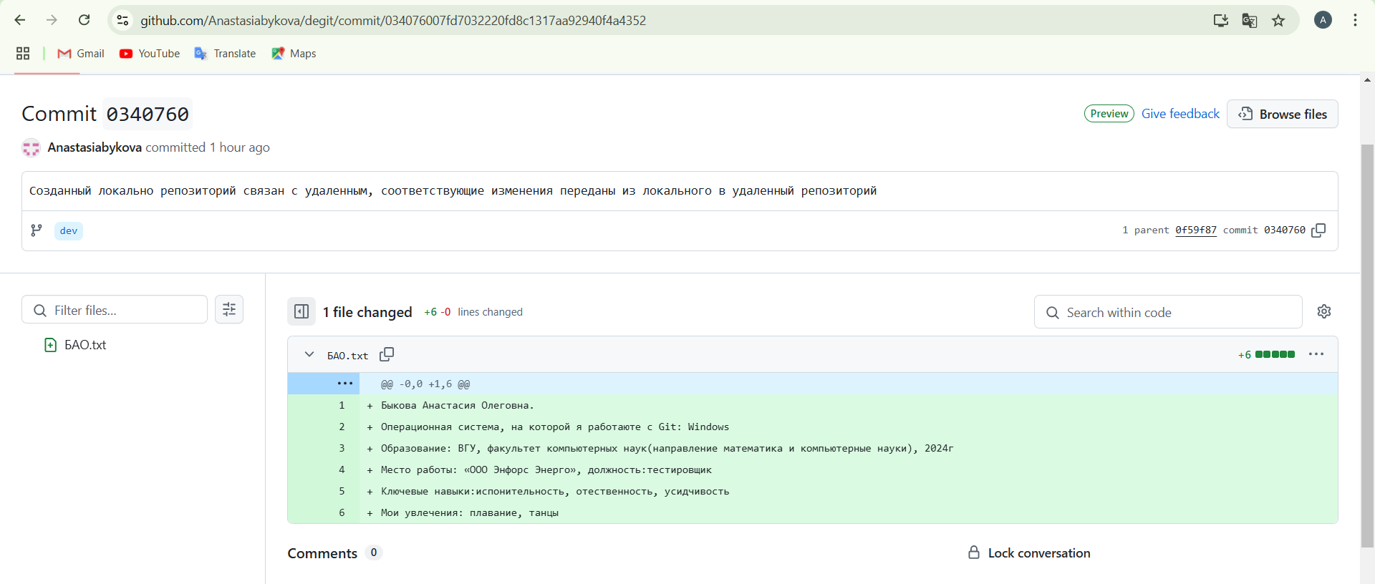
Ход работы:
Изменения появились в github:

Slide 9
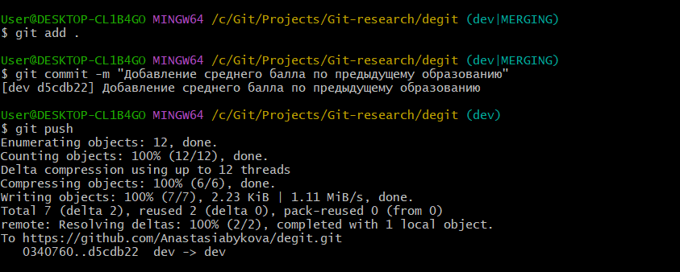
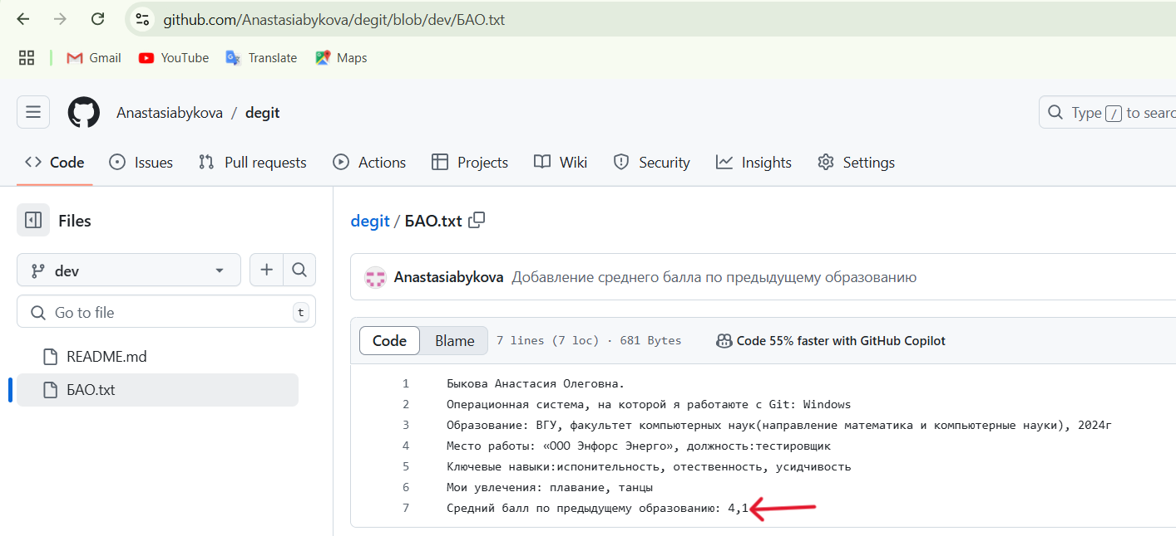
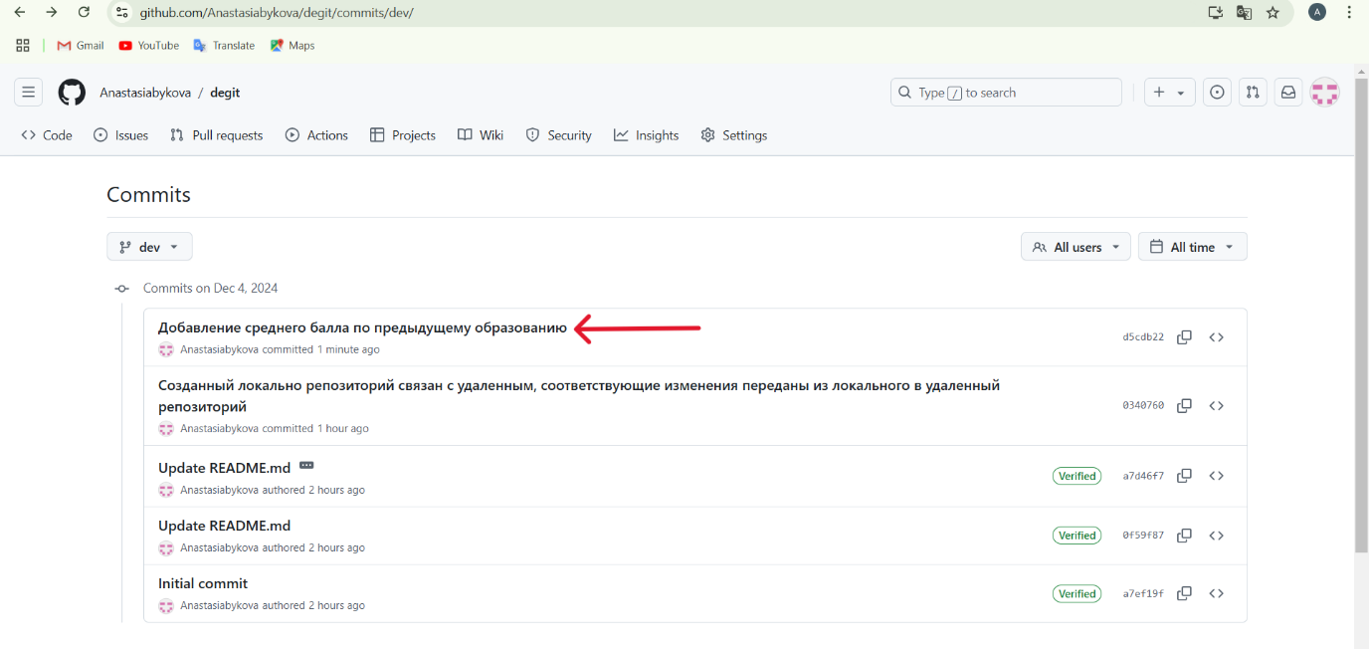
Ход работы:
9. Добавляю данные о среднем балле по предыдущему образованию. Отправляю изменения на удаленный репозиторий.
Изменения появились в github:

Slide 10
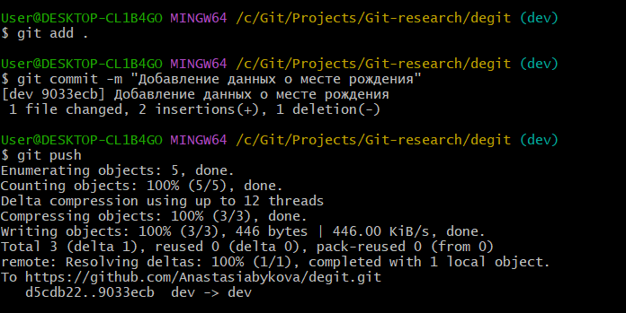
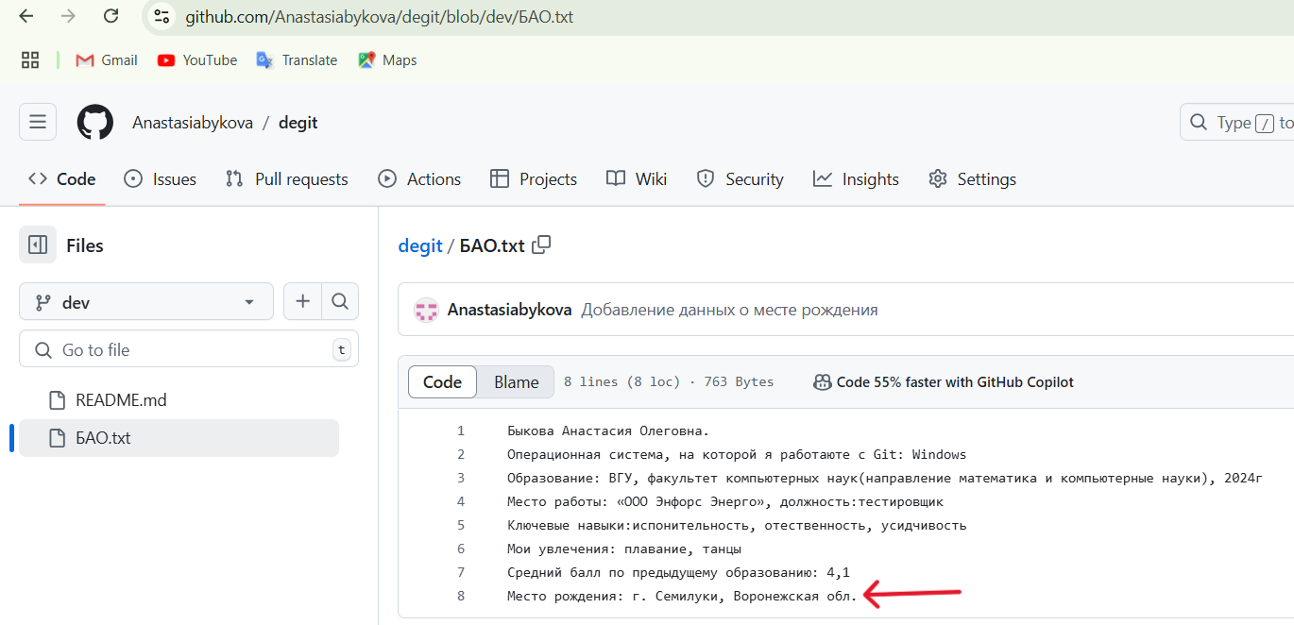
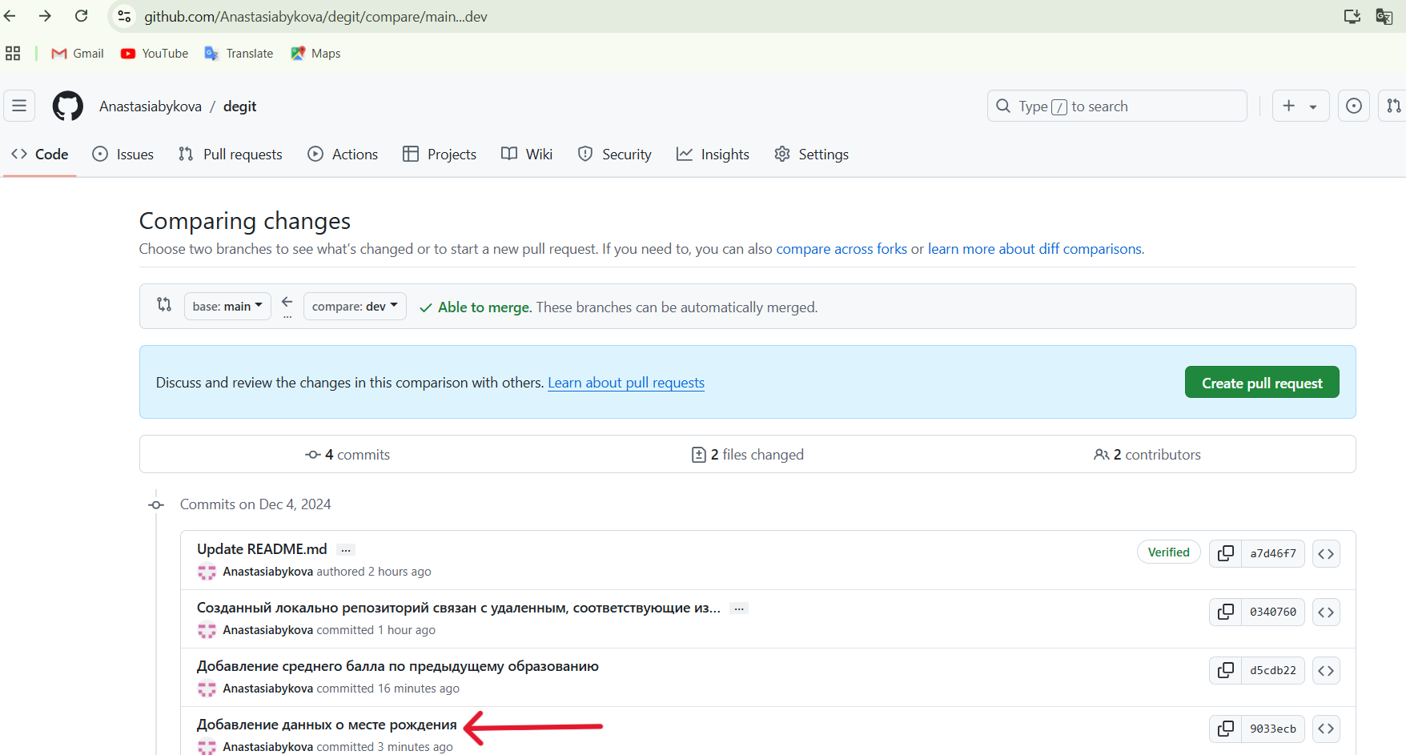
Ход работы:
10. Добавляю данные о месте рождения. Отправляю изменения на удаленный репозиторий.
Изменения появились в github:

Slide 11
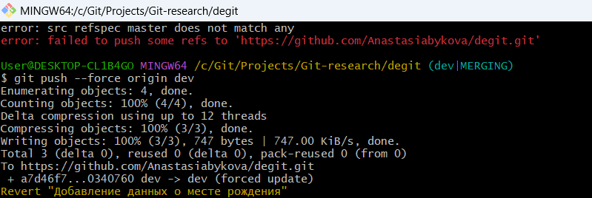
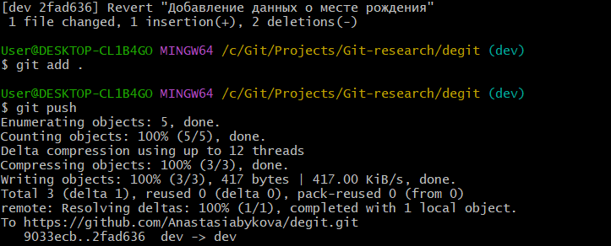
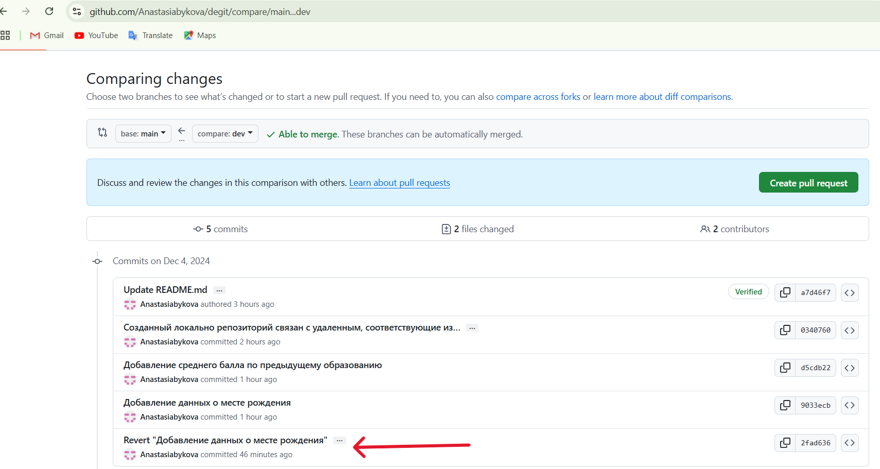
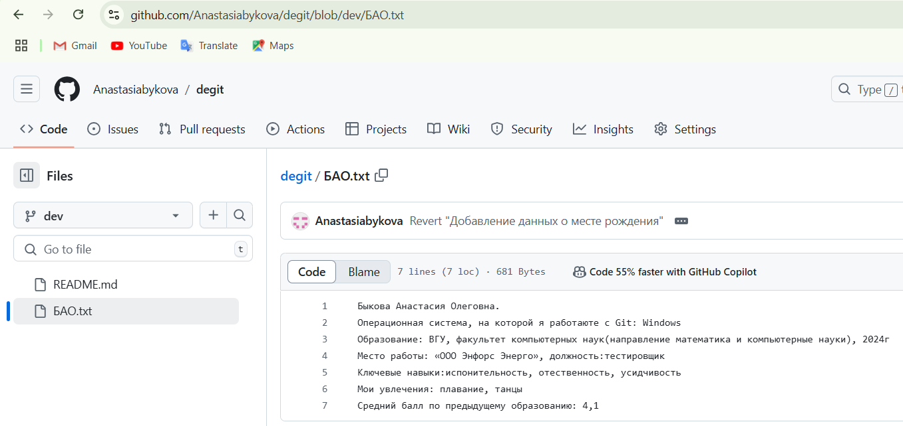
Ход работы:
11. Откат изменений до момента указания информации о месте рождения:
Изменения появились в github:

Slide 12
Контрольные вопросы:
1) Что такое Git?
Git - система управления версиями с распределенной архитектурой
2) Для чего команда разработки использует Git?
Git позволяет следить за происходящими изменениями, а также работать над одним заданием одновременно несколькими разработчиками
3) Основные команды и операции, необходимые для работы в Git:
инициализация репозитория «$ git init»
клонировать существующий репозиторий Git из любого места «$ git clone <url>», где <url> - url существующего репозитория в Git
проверка статуса репозитория «$ git status»
добавление всех файлов в область подготовленных файлов «$ git add .»
сделать коммит, добавить сообщение «$ git commit -m “Message”»
настроить связь с удаленным репозиторием с помощью команды «$ git remote add <name> <url>»
добавить изменения в удаленный репозиторий с помощью «$ git push»
откат последнего коммита «$ git revert HEAD»
откат к определенному коммиту «$ git revert <commit id>»
команда слияния «$ git merge <название_ветки>», где <название_ветки> - название ветки, которая будет объединена с принимающей.

Slide 13
Контрольные вопросы:
4) Что значит инициализация репозитория, какая команда для этого используется?
Инициализация репозитория – это создание репозитория (виртуального хранилища проекта)
Для инициализации репозитория используется 2 способа:
клонировать существующий репозиторий Git из любого места:
$ git clone <url>
взять локальный каталог, который в настоящее время не находится под версионным контролем, и превратить его в репозиторий Git c помощью команды git init:
$ git init

